Slide 1
Eficiência Energética
e Políticas Públicas
ASSOCIAÇÃO BRASILEIRA
DAS EMPRESAS DE EFICIÊNCIA ENERGÉTICA
Notes:
<número>
<número>

Slide 2
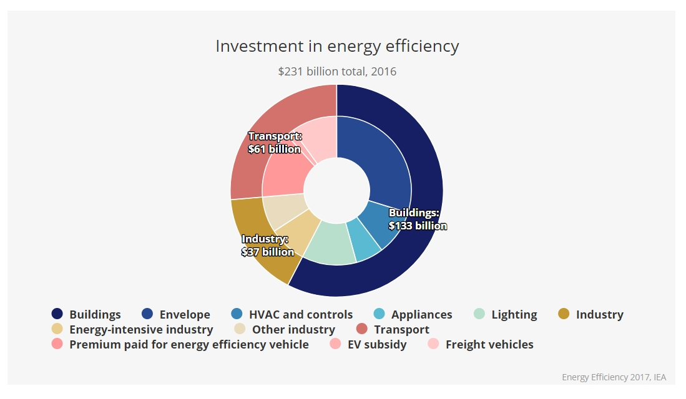
Grandes mudanças
Cresceu 9% em 2016

Slide 3
Conceito Estrito de Eficiência Energética
- Realizar um mesmo trabalho utilizando menos energia
Conceito Amplo de Eficiência Energética
Relação trabalho x energia
modulação de potência em prol da infraestrutura
quantificação energética para questão ambiental
inserção das fontes renováveis considerado o balanço energético completo
etc
Notes:
<número>

Slide 4
Conceito de Eficiência x Conceito de Desperdício
EMENDA CONSTITUCIONAL Nº 19, DE 04 DE JUNHO DE 1998
"Art. 37. A administração pública direta e indireta de qualquer dos Poderes da União, dos Estados, do Distrito Federal e dos Municípios obedecerá aos princípios de legalidade, impessoalidade, moralidade, publicidade e eficiência (...)
Notes:
<número>

Slide 5
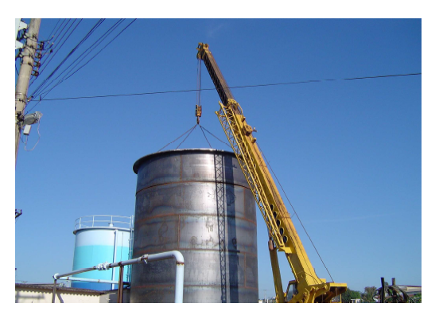
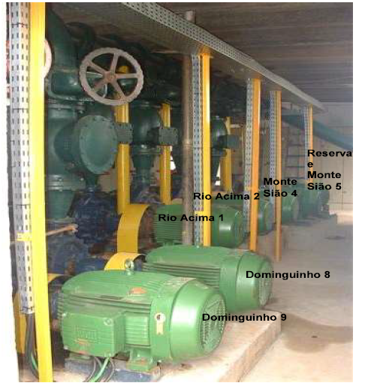
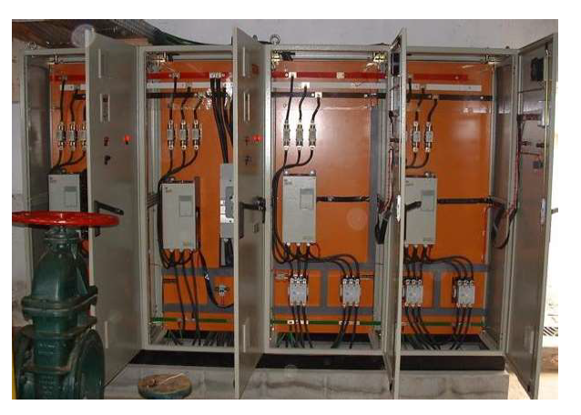
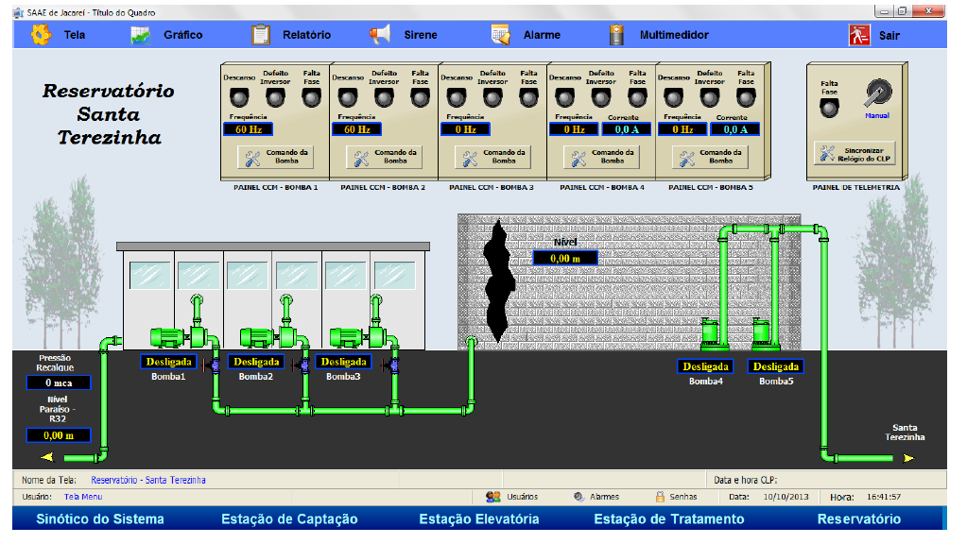

Slide 6
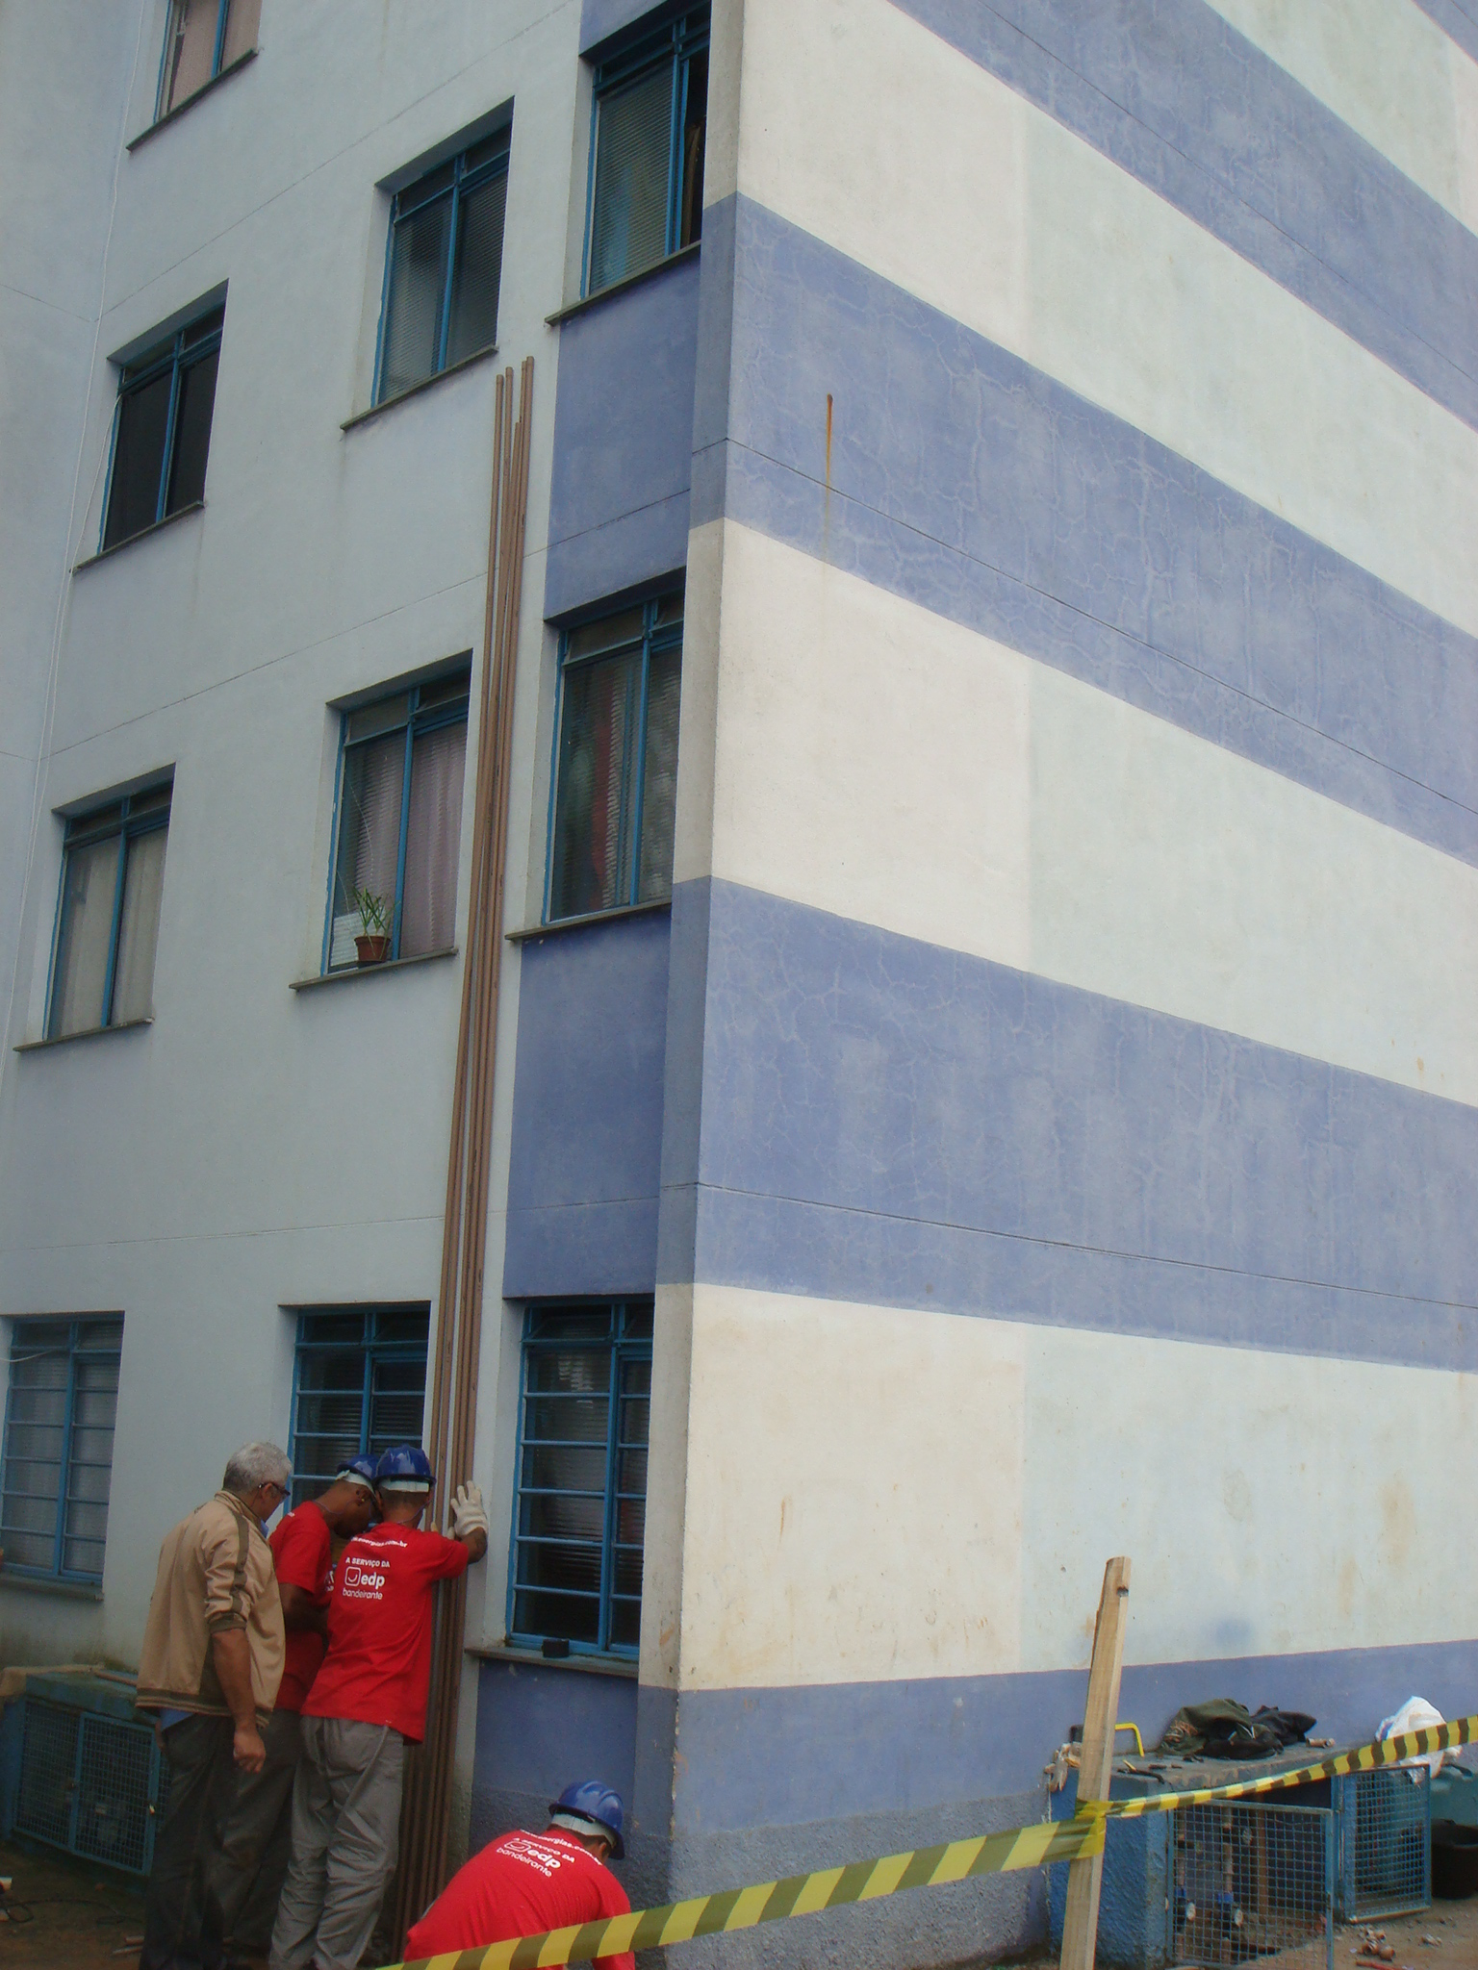
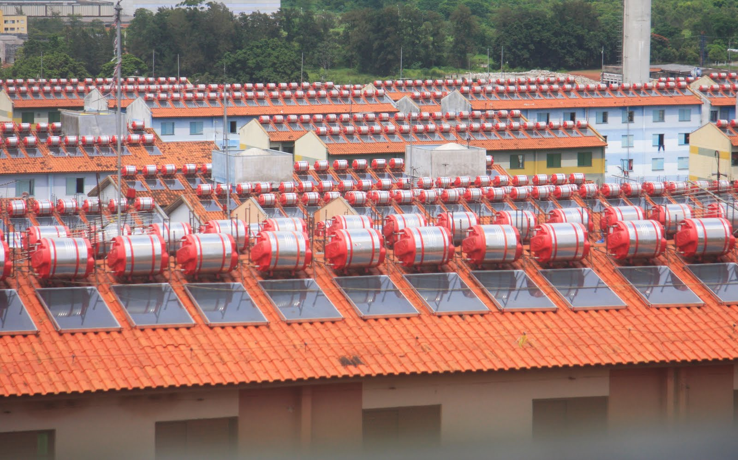

Slide 7
Eficiência Energética
A alimentação de um consumidor ineficiente por um sistema fotovoltaico, por exemplo, é algo similar a um sistema de coleta de água da chuva instalado para alimentar uma caixa d'água com vazamentos.
Serão despendidos esforços e insumos ambientais para cultivar um desperdício que não foi corrigido.
Notes:
<número>

Slide 8
Eficiência Energética
Mais barata oferta de energia
Mais barata oferta de potência
Valor MWh estimado US$ 31,00
Projetos EE kW na ponta vai de US$ 200,00 a US$ 1.000,00 em projetos típicos
Fonte: projetos e AEEs de sócios da ABESCO
Notes:
<número>

Slide 9
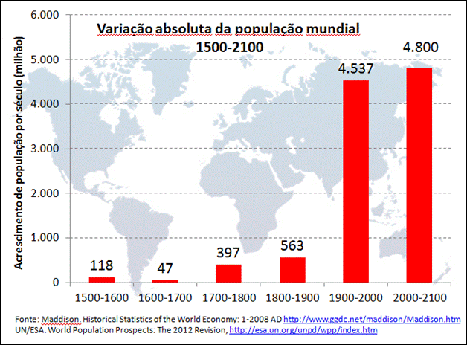
Notes:
<número>

Slide 10
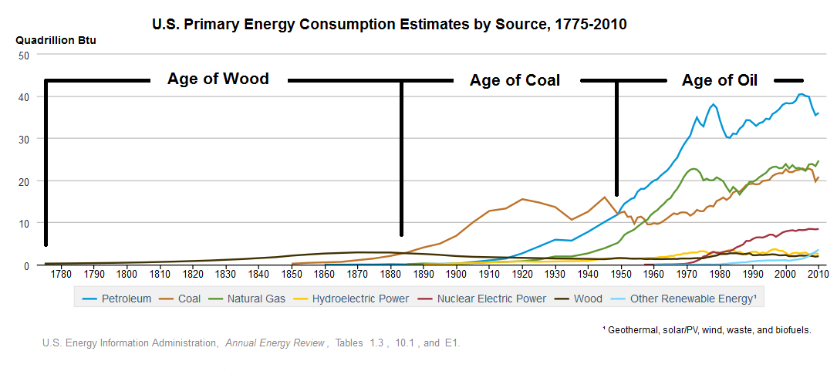
Notes:
<número>

Slide 11
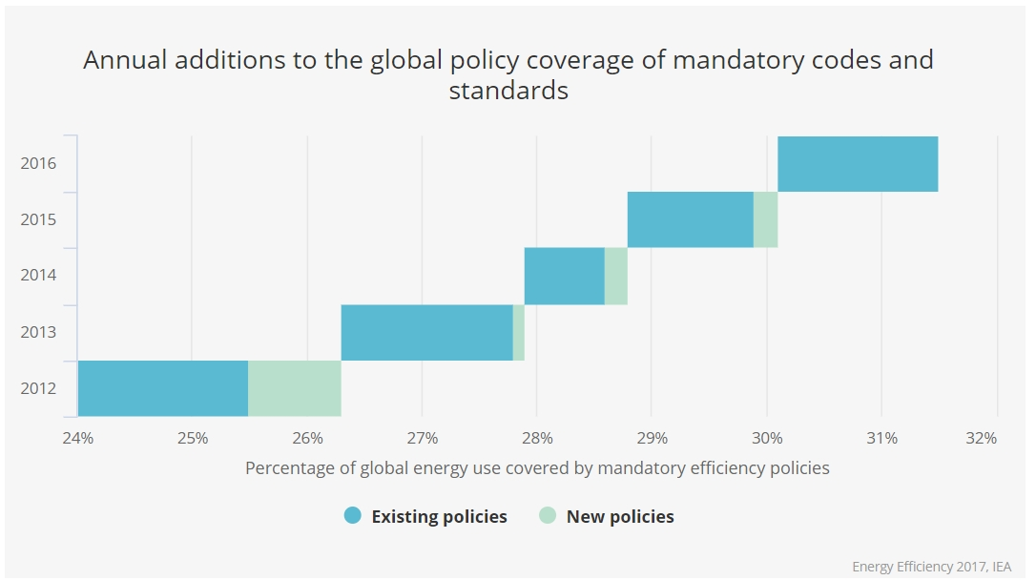
Chave para o modelo brasileiro
Notes:
<número>

Slide 12
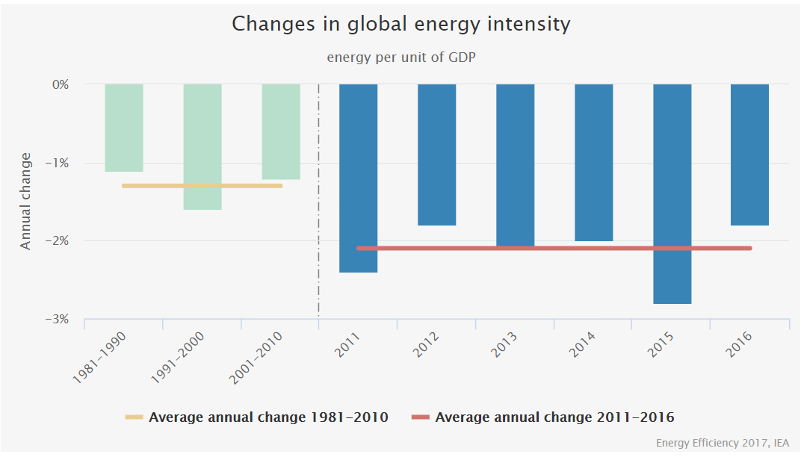
A intensidade energética – Energia consumida x PIB
Notes:
<número>

Slide 13
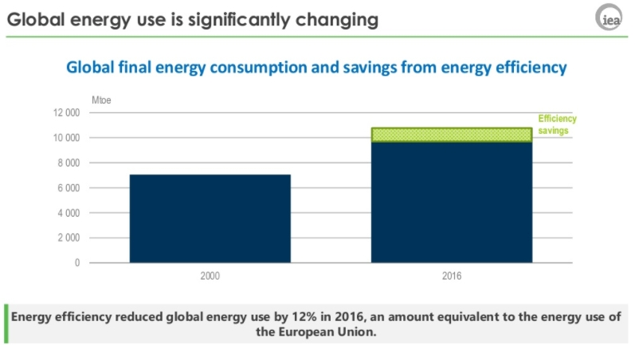
Notes:
<número>

Slide 14
Receita de Sucesso para EE no Brasil
Estado da Arte da EE no mundo = Politicas
M&V Brasileiro
+
Etiquetagem de unidades consumidoras
=
Índices mínimos exigidos de EE
Notes:
<número>

Slide 15
MUDANÇAS - BRASIL
- Reforma do Setor Elétrico
- Questão climática
- Linha em direção as privatizações
- Redução de benefícios cruzados
- Invasão da GD
- Chegada da inteligência e conectividade
Notes:
<número>

Slide 16

Inteligência é a capacidade de se adaptar à mudança.
Stephen Hawking
Alexandre Sedlacek Moana
alex@energias.com.br
Notes:
<número>

